Slide 1
AKUNTANSI INTERNASIONAL DAN
MANAJEMEN KEUANGAN
KELOMPOK 6
Fahru Roji wijayanto (21216367)
Wilky Lorenca (21216372)
Yusuf Wahyu Rizal (21216375)
Lia Yuliani (21216376)
Risa Delia Putri (21216377)
M. Reyhan Litanto (21216378)
Aci Sulistianingsih (21216380)
Mega Tiya Gustika (21216386)
Reszky Mardiana A (21216393)

Slide 2
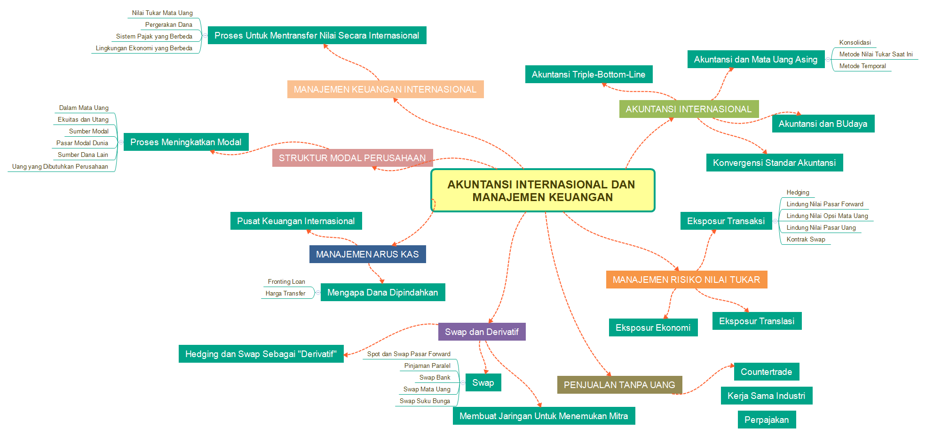

Slide 3
Akuntansi internasional
Tujuan akuntansi di semua negara adalah untuk memberikan data keuangan kepada manajer untuk digunakan dalam pengembalian keputusan mereka dan memberikan informasi kuantitatif kepada konsistuen ekternal (inverstor, pemerintah, pemberi kredit, pemasok dll). Akuntansi juga menyediakan data yang dibutuhkan pemerintah untuk menarik pajak

Slide 4
Akuntansi dan Mata Uang Asing
Ada 2 poin yang menunjukan bahwa beroperasi dengan menggunakan mata uang asing menimbulkan masalah dari sudut pandang akuntansi: 1. saat transaksi di buat dalam mata uang asing
2. saat cabang dan anak perusahaan beroperasi dalam mata uang asing dan hasilnya harus dijadikan bagian dari laporan keuangan perusahaan induk.

Slide 5
AKUNTANSI DAN BUDAYA
Kita mengetahui bahwa akuntansi mengikuti pola yang berbeda diberbagai belahan dunia. Gray menunjukan bahwa perbedaan praktik pengukuran dan pengungkapan akuntansi yaitu bagaima na perusahaan menilai asset mereka dan informasi apa yang dise diakan oleh perusahaan dipengaruhi oleh budaya. Penelitianya mengklasifikasikan negara kedalam dua dimensi, yaitu kerahasiaan- transparansi dan optimism-konservatisme

Slide 6
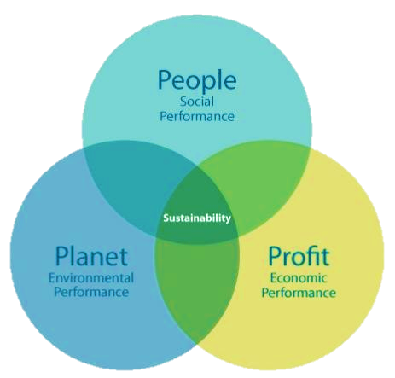
KONVERGENSI STANDAR AKUNTANSI
AKUNTANSI TRIPLE-BOTTOM-LINE
triple bottom line (3BL), sebuah istilah yang berasal dari John Elkington dalam bukunya yang diterbitkan tahun 1997, Cannibals with forks: The Triple Bottom Lines of 21 in Century Business.
Dengan konvergensi, pasar keuangan diseluruh dunia akan semakin terintegrasi sebab laporan-laporan akan bisa dibandingkan secara langsung. Investor dan para pihak yang tertarik akan bisa melihat kinerja perusahaan di setiap negara, perusahaan tidak harus melaporkan ulang keuangan mereka dan proses konsolidasi yang bersifat kompleks akan berkurang kerumitannya
Pendekatan ini mendukung kesinambungan dan tanggung jawab social perusahaan (corporate social responsibility-CSR)

Slide 7
Manajemen Keuangan internasional
Struktur Modal Perusahaan
Manajemen Arus Kas
Meninjau manajemen keuangan fokus pada struktur modal perusahaan, dan kemudian bergerak ke manajemen arus kas negara, membahas arus keuangan itu sendiri maupun teknik yang di gunakan untuk memindahkannya.
Perusahaan meningkatkan modal secara internal melalui laba ditahan, dan secara eksternal melalui ekuitas, penerbitan saham, atau utang (leveraging).
Tujuan manajemen arus kas adalah untuk mengurangi risiko dan mem posisikan perusahaan sehingga bisa menghasilkan keuntungan dari peluang.

Slide 8
PUSAT KEUANGAN INTERNASIONAL
Dibanyak perusahaan, operasi keuangan telah terpusat dan ditetapkan sebagai pusat laba, sedikit mirip seperti bank milik perusahaan. Sebelumnya keuangan dianggap sebagai layanan pendukung perkembangan yang mengarahkan pada pembentukan pusat keuangan adalah:
1
Kemajuan dalam sistem manajemen kas elektronik;
4
Nilai tukar mengambang yang fluktuasinya terkadang volatil atau mudah menguap;
Kesadaran para manajer keuangan bahwa melalui manajemen yang innovatif dalam neraca kas yang sedang menganggur di anak perusahaan, para manajer tersebut bisa meningkat hasil dan kemudian menjadi laba;
5
2
Pertumbuhan jumlah modal dan pasar valas, tempat perusahaan biasa berbelanja untuk biaya bunga yang lebih murah dan nilai tukar/kurs yang lebih baik;
3
Pertumbuhan derivatif yang eksplosif untuk melindungi dari risiko komoditas, mata uang, suku bunga, dll.
6
Perbedaan dan perubahan tingkat inflasi antara negara yang satu dengan negara yang lain;

Slide 9
JARING MULTILATERAL
Salah satu strategi pusat keuangan yang digunakan untuk mengelola dan mengoptimalkan arus ini adalah jaring multilateral.Jaring multilateral yaitu pendekatan terpusat pada saat anak perusahaan mentransfer arus kas neto mereka dalam perusahaan ke pusat kas yang menyebarkan kas tersebut kepada penerima neto.
Manajemen Risiko Nilai Tukar
Risiko signifikan umumnya dikategorikan kedalam tiga jenis eksposur transaksi, eksposur translasi, dan eksposur ekonomi. Eksposur ini mengakibatkan posisi yang terungkap atau tertutupi, yaitu melakukan lindung nilai (hedging).
LEADING DAN LAGGING
EKSPOSUR TRANSAKSI
Ada beberapa cara untuk mengatasi masalah dana terblokir (blocked fund). Satu teknik yang digunakan adalah leading dan lagging, yang melibatkan suatu pembayaran. Pendekatan lead adalah untuk menarik piutang lebih cepat saat mata uang diharapkan melemah dan membayar utang dibelakang saat mata uang diperkirakan akan melemah. Leading berarti mempercepat aliran pembayaran dan Lagging berarti memperlambat pembayaran.
Eksposur transaksi (transaction exposure) terjadi pada saat perusahaan melakukan transaksi dalam mata uang asing. Eksposur ini terjadi karena fluktuasi nilai tukar mata uang anatara waktu dibuatnya komitmen dan waktu pembayaran komitmen tersebut.
Isi utama dalam eksposur transaksi adalah bahwa bisnis telah membuat sutau kontrak untuk membayar atau menerima pembayaran dalam mata uang asing.

Slide 10
Cara untuk melakukan hedging eksposur mata uang asing :
Lindung nilai pasar forward (forward market hedge)
Lindung nilai opsi mata uang (currency option hedge)
Lindung nilai pasar uang (money market hedge)
Lindung nilai
Kontrak swap (swap contract) juga digunakan untuk hedging terhadap eksposur mata uang asing. Ini adalah sebuah perjanjian untuk penukaran mata uang pada tingkat nilai tukar yang ditentukan dan pada tanggan yang ditentukan atau tanggal terjadinya transaksi.
swap

Slide 11
laporan keuangan anak perusahaan dikonsolidasikan pada tingkat perusahaan untuk laporan keuangan seluruh perusahaan.
EKSPOSUR TRANSLASI
terjadi pada tingkat operasi
hasil dari perubahan nilai tukar pada proyeksi arus kas
EKSPOSUR EKONOMI

Slide 12
JENIS JENIS SWAP
Spot Dan Swap Pasar Forward
Pinjaman Parallel
Swap Bank
swap suku bunga
Swap Mata
Uang
01
02
03
04
05
melibatkan penyesuaian sebuah eksposur dengan transaksi forward.
melibatkan penyesuaian pinjaman antar mata uang
dilakukan antarbank (komersial atau sentral) dari dua negara atau lebih .
membantu perusahaan memperoleh uang dilingkungan yang tidak terlalu mengenal perusahaan tersebut
memungkinkan perusahaan untuk mengubah eksposur tingkat suku bunganya.

Slide 13
Hedging dan Swap sebagai “Derivatif”
Derivatif adalah kontrak yang nilainya berubah dari waktu ke waktu berdasarkan kinerja instrumen keuangan atau komoditas. Istilah derivatif meliputi kontrak berjangka yang diperdagangkan di bursa dan kontrak opsi standar serta swap over-the-counter (OTC), option, dan instrument yang telah disesuaikan lainnya.
PENJUALAN TANPA UANG
Ada dua pendekatan utama untuk perdagangan nonmoneter: countertrade (kontradagang) dan kerja sama industri.

Slide 14
Penjualan Tanpa Uang
Countertrade (kontraperdagangan)
Kerja sama industri
adalah perdagangan barang atau jasa dengan barang atau jasa lainnya. Dalam lingkungan internasional, hal ini sering kali melibatkan substitusi dengan barang dari negara berkembang untuk mata uang asing sehingga pembe lian dari negara maju bisa dilakukan. Enam modifikasi countertrade adalah:
counterpurchase (kontrapembelian),
kompensasi,
barter,
switch (pertukaran),
offset (pertimbangan),
dan pengaturan akun kliring.
menggantikan pertukaran barang yang ditujukan untuk pembelian atau penjualan langsung. Perjanjian bisnis ini bisa digunakan untuk tujuan-tujuan selain perdagangan nonmoneter.
Usaha patungan
Produksi Bersama dan spesialisasi
Subkontrak
Lisensi
Pabrik turnkey

Slide 15
PERPAJAKAN
Terdapat tiga jenis utama perpajakan yang digunakan oleh pemerintah di seluruh dunia, yaitu:
Pajak penghasilan (income tax) adalah pajak langsung yang dikenakan pada penghasilan.
01
Pajak pertambahan nilai (value-added tax) adalah pajak tidak langsung yang ditarik dari para pihak seiring dengan bertambahnya nilai produk selama proses produksi dan pemasaran, bukan dari pemilik barang yang dipajaki tersebut.
02
Pajak penarikan (withholding tax) juga pajak tidak langsung yang dibayar bukan oleh orang yang menghasilkan pendapatan tenaga kerja, tetapi oleh bisnis yang membuat pembayaran kepada tenaga kerja. Biasanya pajak penarikan dikenakan kepada pendapatan pasif seperti royalti, dividen dan bunga.
03

Slide 16
KESIMPULAN
Akuntansi internasional memiliki peranan yang sangat penting dalam masyarakat. Sebagai cabang ilmu ekonomi, akuntansi memberikan informasi mengenai suatu perusahaan dan transaksinya untuk memfasilitasi keputusan alokasi sumber daya oleh para pengguna informasi tersebut. Jika informasi yang dilaporkan dapat diandalkan dan bermanfaan, sumber daya yang terbatas tersebut dialokasikan secara optimal, dan sebaliknya alokasi sumber daya akan menjadi kurang optimal jika informasi kurang andal dan tidak bermanfaat.

Slide 17
Terimakasih.

